Slide 1
به نام خداوند جان و خرد کزین برتر اندیشه برنگذرد

Slide 2
"اکتساب و اجرای مهارت‌های حرکتی" حبیب اله قاضی زاده کارشناسی ارشد رفتار حرکتی- یادگیری و کنترل حرکتی استاد دکتر رسول عابدان زاده
فصل 8
یادگیری
صفحه 205 تا انتها

Slide 3
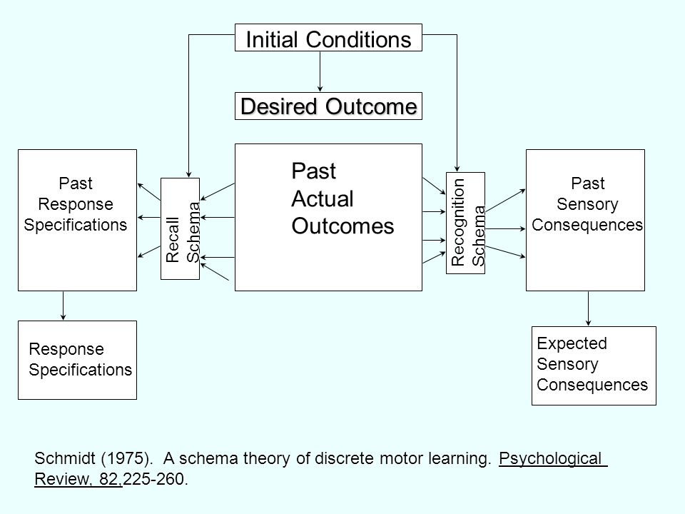
یادگیری
فصل 8
یادگیری
صفحه 205 تا انتها
نظریه طرحواره اشمیت
آدامز از نظریه اش به طور کامل راضی نبود و از دانشجویان می خواست که آن را به چالش بکشند پاسخی برای ضعف های آن بیابند.
ریچارد اشمیت دو مشکل اساسی به نظریه آدامز وارد نمود.
استفاده از اجزای حلقه باز فقط در ابتدای حرکت/
برای انجام حرکات سریع(کمتر از یک RT) توضیحی ندارد.
برای توضیح این مشکلات، اشمیت به
نظریه حرکتی کیل اشاره نمود/
که البته این نظریه نیز ایراداتی از قبیل:
توضیحی بر چگونگی توانایی افراد در
انجام مهارت‌های بدیع و همچنین وجود
حالت‌های یک مهارت نداشت.
همین مشکلات باعث ایجاد
نظریه طرحواره اشمیت شد.

Slide 4
یادگیری
فصل 8
یادگیری
صفحه 205 تا انتها
نظریه طرحواره اشمیت
اعتقاد اشمیت بر این بود که برنامه حرکتی خاصی ایجاد نمی شود/ یک طرحواره از حرکت تولید می گردد/ دسته ای از قوانین تعمیم یافته می باشد که برای کنترل طبقه ای از اعمال بکار می رود.
او نیز همانند آدامز معتقد بر دو نوع حافظه بود:
حافظه یادآوری recall memory / مسئول انتخاب و شروع عمل
حافظه بازشناسی recognition memory / مسئول ارزیابی حرکت در حال اجرا و ایجاد تغییرات مناسب در آن
همان چیزی که آدامز رد ادارکی نامید.
آدامز معتقد بود رد‌ها نقش حافظه‌ای حرکات خاص را دارند ولی اشمیت می گفت: رد‌ها مربوط به دسته‌ای از حرکات بوده و تعمیم یافته اند.
اشمیت: طرحواره های یادآوری و بازشناسی در اثر به وجود آمدن قوانین کلی که در طول اجرا ایجاد می کنیم یادگرفته می شود.
در بوجود آوردن طرحواره یادآوری:
- نتیجه مورد علاقه/
- شرایط اولیه(مثال: وضعیت اجزای بدن فرد در هنگام آماده شدن برای زدن ضربه فورهندتنیس)/
- پارامتر‌های پاسخ/
- نتایج حسی به یادآورده می شوند.

Slide 5
یادگیری
فصل 8
یادگیری
صفحه 205 تا انتها
نظریه طرحواره اشمیت
اگر طرحواره یادآوری ایجاد شده باشد/
CNS می تواند بطور خودکار رابطه بین دو عامل در مثال شوت محکم به دروازه و پاس ساده به هم تیمی را تنظیم نماید.
مهمترین بخش طرحواره بازشناسی نتایج حسی می باشد/آنچه ما از حرکت احساس می کنیم.
بهبهود و رشد طرحواره به ما این اجازه را می دهد تا بفهمیم آیا در دامنه صحیح حرکت می کنیم؟
رشد طرحواره بوسیله ی ردیابی خطا (error labeling) کنترل می شود.
عدم همخوانی بین نتیجه مورد علاقه و حرکت انجام شده بعنوان خطا تلقی می شود و باعث اصلاح طرحواره می گردد.
ایجاد طرحواره بستگی به تغییر پذیری تمرین دارد/ در صورتی که پارامترهای پاسخ اولیه و نتایج حسی بدون تغییر باقی بمانند ایجاد طرحواره میسر نمی باشد./ درک شرایط متفاوت
اشمیت آن را تغییر پذیری تمرین نامید. شواهد تحقیقی قوی در حمایت از نظریه اشمیت وجود دارد.
«ما نیاز به تمرین در شرایط اولیه تغییر پذیر داریم تا بتوانیم طرحواره های یادآوری و بازشناسی را بهبود ببخشیم.»
اشتباه کردن در طول تمرین برای فرد مفید می باشد.

Slide 6
یادگیری
فصل 8
یادگیری
صفحه 205 تا انتها
نظریه یادگیری مشاهده ای
نظریه یادگیری مشاهده ای باندورا(Bandura) توضیحی است بر چگونگی یادگیری فرد از طریق مشاهده نمایش مهارت/
منشا ایجاد آن روانشناسی اجتماعی و در اصل مربوط به تعاملات اجتماعی می باشد/
بعلت داشتن سازگاری با یادگیری حرکتی در زمره ادبیات تحقیقی مربوط به اکتساب مهارت قرار می گیرد.
طبق نظریه، ما با مشاهده رفتار دیگران و نتایج رفتار آنها یاد می گیریم/ هم به صورت آگاهانه و هم اتفاقی
آگاهانه(هوشیارانه)/ به صورت صریح و آشکار در حال مشاهده مهارت هستیم/ تقلید از مربی
اتفاقی/ یادگیری پنهان/ مشاهده مهارت به صورت غیر هوشیارانه
هرچه قدر مهارت بهتر انجام شود سطح نمایش مهارت بالا باشد تقلید بهتری از آن انجام می پذیرد/
طبق گفته باندورا نکته کلیدی در یادگیری مشاهده ای تشویق مدل نمایش مهارت است.
تاکید باندورا بر تصویر سازی ذهنی/ کد گذاری کلاسی در هنگام اکتساب مهارت.
چندین بار مشاهده قبل از تقلید یک مهارت پیچیده/تمرین بدنی عامل کلیدی در انجام مهارت است/ تمرین ذهنی هم می تواند به یادگیری کمک کند و نمی تواند جایگزین آنچه باندورا آن را نسخه برداری حرکتی نامید گردد.

Slide 7
یادگیری
فصل 8
یادگیری
صفحه 205 تا انتها
یادگیری و دیدگاه سیستم‌های پویا
نکته کلیدی در یادگیری طبق نظریه سیستم‌های پویا، هماهنگ نمودن فراهم سازها است.
جفت شدن ادارک و عمل مارا قادر به ادراک فراهم ساز‌ها خواهد کرد تا حرکت را به طور خودکار انجام دهیم.
جستجوی محیط برای پیدا کردن فراهم سازها از طریق کوشش و خطا/ این شیوه در ورزش هایی کاربرد دارد که حرکات مورد استفاده در آن زیاد طبیعی بنظر نمی رسند/ همانند پرتاب دیسک با تکنیک کشف شده توسط یونانیان قدیم
مربیان برای یادگیرندگان هدف گزینی می کنند/ یادگیرنده با تجربه کردن، در نهایت، هماهنگ نمودن فراهم سازها را فرا می گیرد/
بسیار زمان بر و در برخی موارد خطرناک می باشد/ بعنوان مثال: کسب تجربه از عمل کوهنوردانی که جان خود را از دست داده اند/
ممکن است چیزی که برای مربی فراهم ساز باشد برای یادگیرنده فراهم ساز تلقی نگردد/طبق نظریه طرفداران روان شناسی بوم شناختی بهترین راه برای یاد دادن راهنمایی به سمت ادراک فراهم سازها می باشد/ این همان چیزی است که روانشناسان یادگیری، آن را اکتشاف هدایت شده(guided discovery) می نامند.
عوامل تاثیرگذار بر یادگیری، محدود کننده های تکلیف، محیط و ارگانیسم(فرد) می باشند/ بعنوان مثال: محدودکننده محیطی/نحوه ایجاد ضربه چرخشی و بالا در کریکت توسط زنان بخاطر محدودیت لباس جدید در زدن ضربه پایین.محدود کننده ارگانیسمی/افزایش در توده عضلانی و تاثیر بر خود سازمانی حرکت.

Slide 8
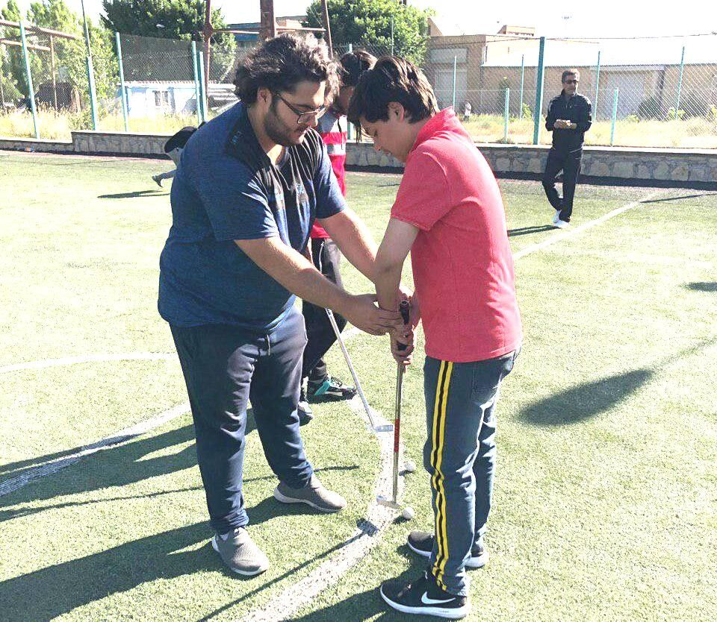
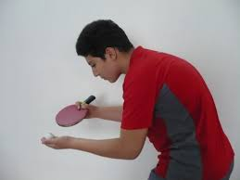
یادگیری
فصل 8
یادگیری
صفحه 205 تا انتها
یادگیری و دیدگاه سیستم‌های پویا
عامل بعدی انگیزش می باشد/ خود استواری مطرح شده توسط ویگو تسکی/ ترقیب یادگیرنده برای انجام عملی که تا بحال انجام نداده است/ مربی با دستکاری محدودکننده ها امکان کسب یک مهارت جدید توسط یادگیرنده را فراهم می کند
یکی از اثرات خود استواری/ «منجمد کردن» و «رهاکردن درجات آزادی»/ توسط توروی مطرح گردید/در ابتدای یادگیری یک مهارت کنترل عضلات و مفاصل بکار رفته در حرکت، دشوار است بنابراین ابتدا درجات آزادی منجمد می شوند/ بعنوان مثال: زدن سرویس در تنیس روی میز/ ویا تفاوت گلف بازان مبتدی و حرفه ای

Slide 9
یادگیری
فصل 8
یادگیری
صفحه 205 تا انتها
عوامل رشدی تاثیر گذار بر یادگیری
رشد شناختی
از عوامل تاثیر گذار بر یادگیری، سطح رشد شناختی یادگیرنده است/ یکی از معروف ترین نظریه پردازان در این زمینه، ژان پیاژه می باشد/
ادعا داشت که رشد شناختی از طریق فرایند سازگازی ایجاد می گردد/ نیاز فکری فرد در تعامل با محیط/ از طریق فرایندهای انطباق و همسان سازی
انطباق: فرد پاسخ خود را با نیازهای خاص شرایط جدید منطبق می کند.
همسان سازی: مشارکت اطلاعات جدید در ساختارهای یادگرفته شده قبلی
مراحل رشد شناختی از نظر پیاژه:
1- حسی- حرکتی
تولد تا 2 سالگی
2- پیش عملیاتی
2 تا 7 سالگی/ چرا و چگونه رخدادهای محیطی اتفاق می افتد/ فاقد فرایند ذهنی/ دستکاری جسمانی اشیاء
3- عملیات عینی
7 تا 11 سالگی/ رشد پیشرونده/قوانین تفکر، توانایی تفاوت قائل شدن بین ظاهر و واقعیت و اصل توانایی وارونه سازی/ طبق نظریه پیاژه، ادراک در این مرحه بسیار پیشرفته تر از مرحله پیش عملیاتی است/تشخیص(توانایی پاسخ به چیزی است که زمینه محیطی فراهم می سازد) ناشیانه می باشد/
عدم مشاهده دستکاری زمینه محیطی برای رسیدن به هدف/ حل مسائل با شیوه سیستماتیک/
شاید تفسیر این نظریه از حل مسئله، کاربرد آن در فرد برای باز سازماندهی محیط در ذهنش باشد و اینکار فرد را قادر به نوآوری می کند.

Slide 10
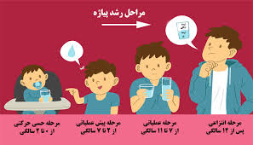
یادگیری
فصل 8
یادگیری
صفحه 205 تا انتها
عوامل رشدی تاثیر گذار بر یادگیری
رشد شناختی
عوامل رشد شناختی تاثیر زیادی بر روی یادگیری تصمیم گیری دارند/کودکان در مرحله پیش عملیاتی می توانند در تصمیم گیری به سادگی مهارت پیدا کنند/ مثال: ارسال توپ به فضای خالی حریف در تنیس/
در روش خوداستوارسازی پس از اینکه کودک در یک زمینه ماهر شد او را با مشکل تصمیم گیری دیگر مواجه می کنیم/پیچیده کردن تکلیف باعث می شود که کودک به اطلاعات ادراکی بیشتری نیاز پیدا کند/حیطه ادراکی کودک با کمک معلم و یا مربی پیشرفت می کند.

Slide 11
یادگیری
فصل 8
یادگیری
صفحه 205 تا انتها
عوامل رشدی تاثیر گذار بر یادگیری
رشد شناختی
طرفداران دیدگاه پردازش اطلاعات همانند پیاژه معتقدند که تغییر در ظرفیت پردازش اطلاعات تقریباً با ترتیب سنی یکسانی در کودکان دیده می شود/
تحقیقات انجام گرفته در مورد رشد جنبه های ادراکی نشان داده اند که تیزبینی ایستا و پویا ادراک عمق و ادراک شکل- زمینه(تشخیص یک شی از از محتوای پس زمینه)همگی از ابتدای طفولیت تا سن 12 سالگی رشد می کنند.
4- عملیات منطق صوری یا رسمی
11 سال به بالا
کودک باید با زمینه های محیطی پیچیده تری مواجه گردد و در تصمیم گیری می بایست از ساختار های شناختی پیشرفته تری استفاده نماید/مثال: تکنیک دویدن در فضاهای خالی در ورزش بسکتبال یا راگبی برای ایجاد فضای خالی برای هم تیمی ها
تحقیقات متعددی کارآیی STM را در کودکان مورد بررسی قرار داده اند/ STM در بزرگسالان هم با کحدودیت مواجه می باشد/ بزرگسالان می توانند 2±7 تکه اطلاعات را مورد پردازش قرار دهند و به STM بسپارند.
محدودیت کودکان بسیار شدید تر می باشد/

Slide 12
یادگیری
فصل 8
یادگیری
صفحه 205 تا انتها
عوامل رشدی تاثیر گذار بر یادگیری
رشد شناختی
جان پاسکال لئون (1989) ادعا نمود که کودک در 3 سالگی می تواند یک تکه اطلاعاتی را پردازش کند/
از آن به بعد به ازای هر 2 سال افزایش سن یک تکه اطلاعاتی به ظرفیت پردازش اضافه می شود تا اینکه در 15 سالگی به ظرفیت بزرگسالی می رسد/
بزرگسالان برای قلبه بر این محدودیت از از استراتژی هایی از قبیل قطعه بندی استفاده میکنند.
آموزش در کودک باعث ایجاد قطعه بندی خودانگیخته در 9 سالگی می شود/مرور خودانگیخته و رشد آن عامل مهمی در ایجاد توانایی کودک در رشد ذخیره LTM است.
محدودیت در ذخیرهLTM عامل اصلی مشکلات کودکان در پردازش اطلاعات است/ ذخیره LTM ناقص، باعث اختلال در تصمیم گیری فرد می شود.
در کودکان بشدت بر توجه انتخابی و پیش بینی تاثیر می گذارد/
نظریه های شناختی و روان شناسی بوم شناختی در مورد رشد شناختی تقریباً ایده مشابهی دارند/ ممکن است یک شخص در یک زمان خاص، بالاتر یا پایین تر از میانگین باشد اما بطور کلی در یک مرحله رشدی معینی قرار داشته باشد/ همچنین پتانسیل های ژنتیکی فرد در یک سن خاص، بعنوان محدودیتی برای پیشرفت وی قلمداد می شوند/هردو مکتب تاکید خاص بر تعامل بین فرد و محیط دارند/مثال: موزارت و فرصت های نواختن آلات موسیقی/ خواهران ویلیام در ورزش تنیس و تایگورد بازیکن معروف گلف

Slide 13
یادگیری
فصل 8
یادگیری
صفحه 205 تا انتها
عوامل رشدی تاثیر گذار بر یادگیری
رشد حرکتی
مرحله رشدی فرد بر یادگیری مهارت حرکتی تاثیر دارد/ بستگی زیادی به رشد جسمانی و رشد عملکرد حرکتی دارد/ عوامل قلبی تنفسی نیز بسیار مهم است و قبل از تولد تا سن بلوغ ادامه دارد/ در سن بلوغ افزایش ناگهانی در رشد ایجاد می شود/ بلوغ تقریباً 4 سال طول می کشد در دختران معمولاً از 11 سالگی و پسران 1 الی 2 سال پس از دختران به بلوغ می رسند/
فرایند رشد در دوره بلوغ تا 18 سالگی پیوسته ادامه دارد و پس از آن یکنواخت و ثابت باقی می ماند/در ابتدای دوره پیری کاهش عملکرد در فرد تدریجی بوده ولی در سال های آخر عمر می تواند بسیار سریع باشد/ تفاوت های فردی در پدیده گذر عمر بسیار زیاد می باشد.
تغییرات جنسی که در اثر پدیده بلوغ در دختران و پسران بوجود می آید تاثیر بسیار زیادی در انجام مهارت ها در آنها دارد/ قدرت پسران بطور چشمگیری افزایش پیدا می کند ولی در دختران کاهش می یابد/افزایش توده چربی در دختران به دلیل تفاوت عملکرد قلبی- تنفسی/ افزایش در بافت عضله که در پسران بیشتر می باشد/ باعث تغییر مرکز ثقل آنها میشود و بر یادگیری حرکتی تاثیر می گذارد.

Slide 14
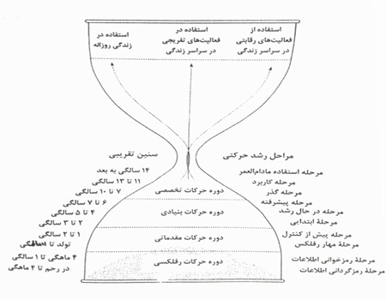
یادگیری
فصل 8
یادگیری
صفحه 205 تا انتها
عوامل رشدی تاثیر گذار بر یادگیری
رشد حرکتی
دیوید گالاهو و جان اوزمون مدل مراحل رشد حرکتی را ارائه نمودند.
حرکات رفلکسی
این مرحله قبل از یادگیری مهارت های ورزشی در کودکان می باشد
حرکات مقدماتی
این مرحله قبل از یادگیری مهارت های ورزشی در کودکان می باشد
حرکات بنیادی
2 تا 7 سالگی/ حرکات تعادلی جابجایی و دستکاری متنوع فرا گرفته می شود/ ابتدا بصورت جداگانه، سپس آنها را باه ترکیب می کند/کنترل حرکات مجرد، زنجیره ای و مداوم/ توانایی ترکیب جنبه ها مختلف حرکت یکی از عوامل مهم رشد کیفیت حرکت در این مرحله می باشد
حرکات تخصصی
7 سالگی تا 14 سالگی و بالاتر/حرکات بنیادین مرحله قبلی را به اعمال تخصصی تبدیل می کند/انجام مهارت های پیچیده حرکتی بعد از 14 سالگی/

Slide 15
یادگیری
فصل 8
یادگیری
صفحه 205 تا انتها
زمان مطلوب برای یادگیری
طرفداران نظریه های روان شناسی بوم شناختی و پیاژه معتقداند نمی توان جنبه های شناختی و عاطفی اجتماعی رشد را جداگانه در نظر گرفت/دانشمندان بر این باورند زمان خاصی وجود دارد که فرد بهترین یادگیری را در طول آن دارد/ دوره حساس یادگیری/ بر اساس تحقیقات بر روی حیوانات نامگذاری شده است/ رابرت سینگر(1968) دوره زمانی مطلوب یادگیری
کاربردهای عملی
هدف اصلی آموزش یادگیری به مربیان و معلمان، آماده سازی آنها برای یاد دادن نحوه انجام موفقیت آمیز مهارت ها به یادگیرندگان می باشد/
مربیان و معلمان به گروه های خاص افراد چه چیزی هایی بیاموزند/
نوع و میزان انگیزه گروه /استفاده از آزمون های روان سنجی برای انگیزش/ مربی بوسیله مشاهده مقدار و نوع انگیزش یادگیرندگان را تشخیص دهد/
با کوشش و خطای زیاد/پاسخ یادگیرندگان به دستور العمل های آموزشی/این موضوع برای مربی یا معلم یک هنر می باشد و می توان گفت که قابل یادگیری نیست/ تجربه بیشتر باعث می شود که بهتر سطح و نوع انگیزه افراد را تشخیص دهد/
راه دیگر تشخیص، هدف گزینی می باشد/
اهداف گروهی، فردی و یا ترکیبی / اهداف مربوط به یادگیرندگان می باشد و مربی فقط آنها را بارزتر می کند/ اهداف می بایست چالش برانگیز باشند/
بعنوان مثال: منجر به خود استواری در فرد گردد/ فراتر از حیطه توانایی/ اگر تفکر یادگیرنده " من هرگز نمی توانم این کار را انجام دهم" باشد احتمال سعی و تلاش برای انجام کم می شود پس هدف باید هم چالش برآنگیز باشد و هم قابل دستیابی

Slide 16
یادگیری
فصل 8
یادگیری
صفحه 205 تا انتها
زمان مطلوب برای یادگیری
کاربردهای عملی
علاوه بر انگیزش مربی می بایست از مراحل رشدی و شناختی افراد مطلع باشد
افراد در دامنه های متفاوتی رشد می کنند/
مرحله رشدی یک فرد در یک فعالیت خاص ممکن است با مرحله رشدی عمومی فعالیت متفاوت باشد/
داشتن اطلاعات در خصوص محدودیت های STM زمان عکس العمل و توجه انتخابی در کودکان برای مربی مفید است/
بزرگسالان قبل از کسب دانش رویکردی، احتیاج به کسب دانش اخباری دارند/
مثال: ایلینگ ورث مربی هاکی کودکان10 ساله و افراد مسن 60 ساله
اهداف
کوتاه مدت و بلند مدت باشند
سنگ بنای اهداف بلند مدت اهداف کوتاه مدت می باشند/
کسب موفقیت در اهداف کوتاه مدت یک عامل مهم/
آموزش راه های اندازه گیری رسیدن به هدف /
نباید کمی و عینی باشد بلکه باید ذهنی باشد/
اهداف باید انعطاف پذیر باشند/
تحقیقات بر اهداف عملکردی را پیشنهاد می دهد/
مربوط به کیفیت اجرا
تحقیقات جدید اهداف مربوط به نتیجه نیز مشخص گردند/
مثال: هدف بلند مدت تیم فوتبال تصاحب توپ و دادن حداقل 3 پاس بعد از دو فصل قهرمان لیگ شدیم

Slide 17
موفق و پیروز باشید
فصل 8
یادگیری
صفحه 205 تا انتها

